Slide 1
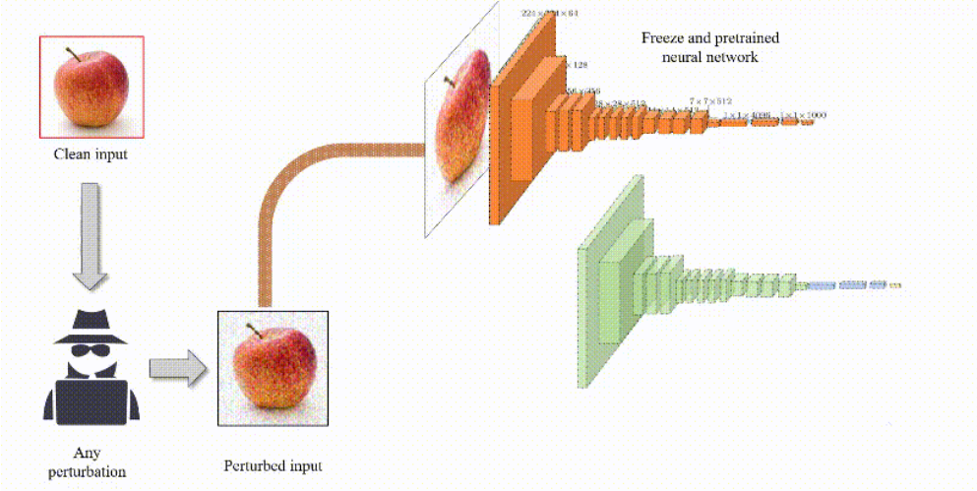
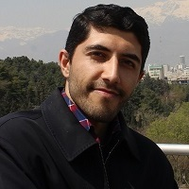
عنوان پروژه کارشناسی
تاریخ دفاع: | استاد راهنما: | نام و نام خانوادگی:
گرایش: | رشته تحصیلی: | دانشکده:
خلاصه گرافیکی
مقدمه و تعریف مسئله
بیان کار اصلی پروژه در یک نمای خلاصه گرافیکی چیست. سعی کنید یک شکل شاخص برای ارائه کار خویش در این قسمت قرار دهید و در مرحله نمایشگاه، روی آن راحت بتوانید به مخاطب توضیح دهید
بخش کوتاهی که اطلاعات ضروری درباره پیشینه پروژه و اهداف آن را پوشش می‌دهد. چرا این موضوع مهم است؟ از پاراگراف‌های کوتاه یا نشانه‌گذاری (بولت پوینت) استفاده کنید تا بهتر نمایان باشد و بتوانید در نمایشگاه روی آن توضیح دهید
اهداف اصلی
در این بخش به صورت خیلی خلاصه و تیتروار قرار است اهداف اصلی پروژه شما مشخص شود. سوال تحقیق یا فرضیه را به وضوح بیان کنید. از پاراگراف‌های کوتاه یا نشانه‌گذاری (بولت پوینت) استفاده کنید.
راهکار پیشنهادی و نوآوری‌ها
به طور مختصر نوآوری ها و راهکارهای پیشنهادی را شرح دهید، از پاراگراف‌های کوتاه یا نشانه‌گذاری (بولت پوینت) استفاده کنید. از شکل و موارد مشابه برای نمایش اطلاعات یا فرآیندها به صورت کارآمد بهره ببرید.
جمع‌بندی
جمع بندی نکات کلیدی پروژه در این قسمت قرار گیرد. این بخش میتواند شامل مواردی نظیر پیامدها یا توصیه‌هایی برای تحقیقات آتی و یا اجرای آن در عمل باشد.
مراجع
مراحل رویکرد پیشنهادی
آدرس اینترنتی یا شرح مختصر از کار(های) پایه مرتبط با پروژه در این قسمت قرار گیرد. در صورتی که پروژه شما در راستای پروژه صنعتی بوده، اطلاعاتی از آن نیز حتما ذکر شود.
نتایج و تحلیل‌ها
خلاصه‌ای از نتایجی پروژه را در این بخش قرار دهید. در این بخش میتوانید مواردی نظیر عناصر بصری مانند نمودار، جدول یا عکس قرار دهید. مدیریت المان ها بر عهده شما است
راه‌های ارتباطی
khalooei@aut.ac.ir
https://khalooei.ir

